Slide 1
ПСИХОЛОГО – ПЕДАГОГИЧЕСКОЕ СОПРОВОЖДЕНИЕ ГОТОВНОСТИ ДЕТЕЙ К ШКОЛЬНОМУ ОБУЧЕНИЮ
Муниципальное дошкольное образовательное учреждение
«Центр развития ребенка – детский сад № 10 «Веночек»
Подготовили:
Дмитриева Светлана Ивановна, зам.зав. по УВР;
Макарова Наталья Валерьевна, учитель – логопед.

Slide 2
Цель: Решение задачи преемственности в работе с детьми дошкольного возраста и обеспечение условий для успешной подготовки к школьному обучению через согласованную работу всех участников образовательного пространства.
Задачи:
Систематическое отслеживание психолого-педагогического статуса ребенка и динамики его психического развития в процессе подготовки к школьному обучению.
Создание социально-психологических условий для развития личности и их успешного обучения.
Создание специальных социально-педагогических условий для оказания помощи детям, имеющим проблемы в психологическом развитии, обучении.
Создание тесного и продуктивного сотрудничества психолога и педагогическим коллективом, осуществляющим подготовку детей к школе.

Slide 3
Направления работы:
• психолого - педагогический мониторинг готовности к школьному обучению
• работа с детьми
• сотрудничество педагогов
• сотрудничество детского сада и семьи
• преемственность детского сада и школы

Slide 4
Система мониторинга В ДОУ
Психологическая диагностика готовности детей .
Педагогическая диагностика индивидуального развития детей.
Логопедическая экспресс-диагностика, углубленная диагностика.

Slide 5
Готовность к школе
Общая подготовка
Специальная подготовка
Цель: гармоничное всестороннее развитие ребенка.
Формирование физической, мотивационной, нравственно-волевой, интеллектуальной, коммуникативной сфер личности
.
Цель: приобретение ребенком знаний и умений, обеспечивающих успешность освоения содержания учебного материала в первом классе по основным предметам

Slide 6
Формы работы:
Мониторинг готовности детей к обучению в школе;
Психолого-медико- педагогическоий консилиум;
Организованная образовательная деятельность (в том числе интегрированная, комплексная, тематическая);
Организация досугов, праздников;
Беседы «Скоро в школу» и т.д.;
Клубы «Говоруша», «Игралочка»;
Экскурсии в школу;
Посещение музеев МЧС, природы и т.д.;
Встречи с учителями и первоклассниками;
Занятия, беседы с инспектором ГИБДД по профилактике детского дорожного травматизма;
Занятия, беседы с инструктором ВДПО по противопожарной безопасности.

Slide 7
СОТРУДНИЧЕСТВО ПЕДАГОГОВ
Воспитатели
Учитель – логопед
Педагог – психолог
Воспитатель по физкультуре
Воспитатель по рисованию
Музыкальный руководитель

Slide 8
Формы работы:
Мониторинг готовности детей к обучению в школе;
Психолого-медико- педагогическоий консилиум;
Организованная образовательная деятельность (в том числе интегрированная, комплексная, тематическая);
Организация досугов, праздников;
Беседы «Скоро в школу» и т.д.;
Клубы «Говоруша», «Игралочка»;
Экскурсии в школу, библиотеки и т.д.
Посещение музеев МЧС, природы и т.д.;
Встречи с учителями и первоклассниками;
Занятия, беседы с инспектором ГИБДД по профилактике детского дорожного травматизма;
Занятия, беседы с инструктором ВДПО по противопожарной безопасности.

Slide 9
СОТРУДНИЧЕСТВО ДЕТСКОГО САДА И СЕМЬИ
Показатели готовности детей к обучению в школе включают следующие моменты:
Мотивационную готовность. Родителям важно знать уровень сформированности у ребёнка положительного отношения к школе.
Физическую готовность. Обучение в школе потребует от ребёнка большой физической нагрузки, способности управлять своими движениями, телом.
Эмоционально-волевую готовность. Ребёнка необходимо научить устанавливать отношения между целью действий и их мотивами, развивая умения наблюдать, слушать, добиваться решения поставленных задач.
Социальную готовность (готовность в сфере общения). Будущий школьник должен быть готов к новому уровню межличностных отношений как со сверстниками, так и со взрослыми.
Умственную готовность.

Slide 10
СОТРУДНИЧЕСТВО ДЕТСКОГО САДА И СЕМЬИ
родительские собрания;
семинары практикумы;
консультации с педагогами, учителями, врачами;
показ ООД;
проведение мастер – классов;
дни открытых дверей;
встречи с учителями и др.

Slide 11
ПРЕЕМСТВЕННОСТЬ ДЕТСКОГО САДА И ШКОЛЫ
формы работы:
совместные педагогические советы;
семинары,
круглые столы;
мастер - классы, экскурсии в школу;
совместные акции «Кормушки для птиц»;
совместные соревнования, конкурсы, выставки;
приглашение учителей на родительские собрания;
дни открытых дверей.

Slide 12
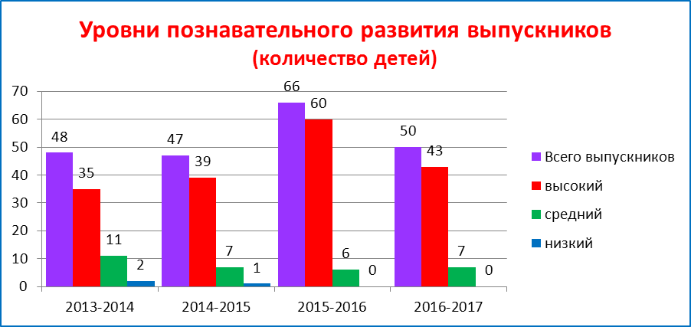
АНАЛИЗ ПСИХОЛОГО – ПЕДАГОГИЧЕСКОЕ СОПРОВОЖДЕНИЕ ГОТОВНОСТИ ДЕТЕЙ К ШКОЛЬНОМУ ОБУЧЕНИЮ

Slide 13
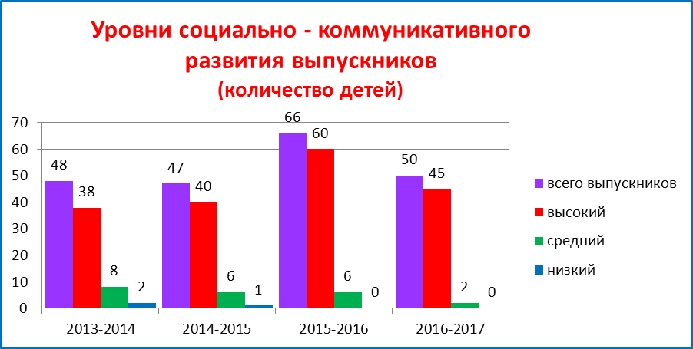
АНАЛИЗ ПСИХОЛОГО – ПЕДАГОГИЧЕСКОЕ СОПРОВОЖДЕНИЕ ГОТОВНОСТИ ДЕТЕЙ К ШКОЛЬНОМУ ОБУЧЕНИЮ

Slide 14
Спасибо!

